Slide 1
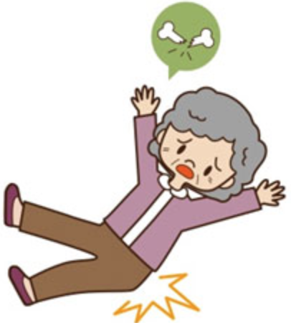
Fractures de l’extrémité supérieure du fémur
Docteur Richard Béracassat
8e journée Alésienne d’orthopédie
Le Capitole – 10/10/2015

Slide 2
Un problème de santé publique
2009: Plus de 80 000 fractures de l’extrémité sup du fémur
76% femmes, âge moyen 83 ans
24% hommes, âge moyen 80 ans
6% Moins de 55 ans
France: 2050 ≈ 145 000
(Beaudouin rev Prat 1995)
Monde: 2050 ≈ 6,3 Million
(Urwin BJA 2000)
258 cas traités en 4 ans
( 2004 – 2007 Clinique Mistral)
France: étude ESCORT (Rosencher)
Morbidité Hosp. 24%
Mortalité péri opératoire: 4%
Mortalité à 30 jours: 5%
Mortalité à 6 mois 15%
USA: (Lawrence 2002, Parvizi 2004)
Morbidité Hosp. 19%
Mortalité péri opératoire: 3,6%
Mortalité à 30 jours: 2,5%
Mortalité à 1 an: 16%
Notes:
Augmentation à prévoir
Durée de vie
Traitement ostéoporose peu efficace. Surcharge pondérale, sédentarité. Morphotype humain change : augmentation longueur du col

Slide 3
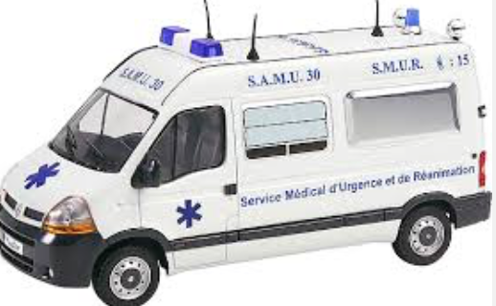
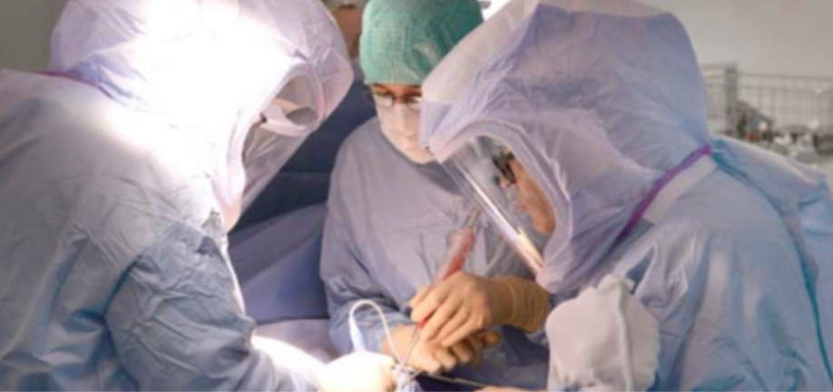
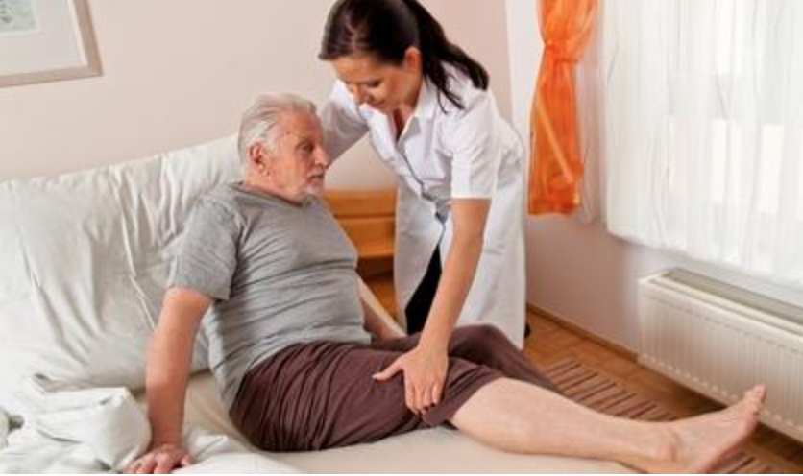
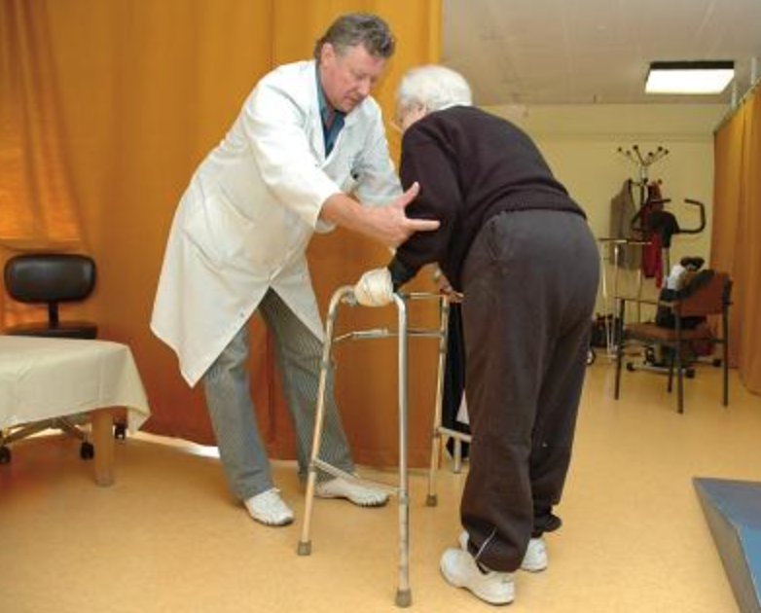
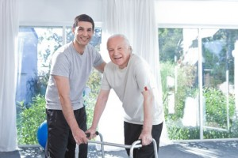
Prise en charge
Par qui ?
Quand ?
Comment ?

Slide 4
Traitement (pratiquement) toujours Chirurgical
Urgences: ne pas méconnaitre
Radiographies en urgence … pas toujours de bonne qualité
Si doute: faire un scanner osseux
Hospitaliser (pas de retour à domicile ! Même pour les fractures non déplacées ou engrenées)
Equilibrer l’état du patient (ARE) arrêt des anti – coagulants ou anti - agrégants si possible, mise en traction
Intervention souvent en urgence différée
Ne pas trop attendre (2 à 3 jours maxi)
Prévoir les soins de suite (famille, SSR, HAD, MT, Kiné, infirmière )

Slide 5
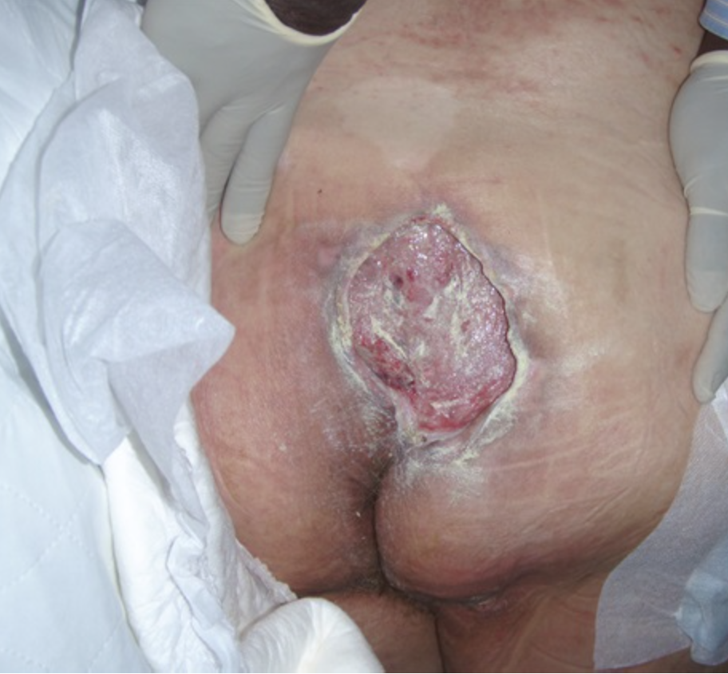
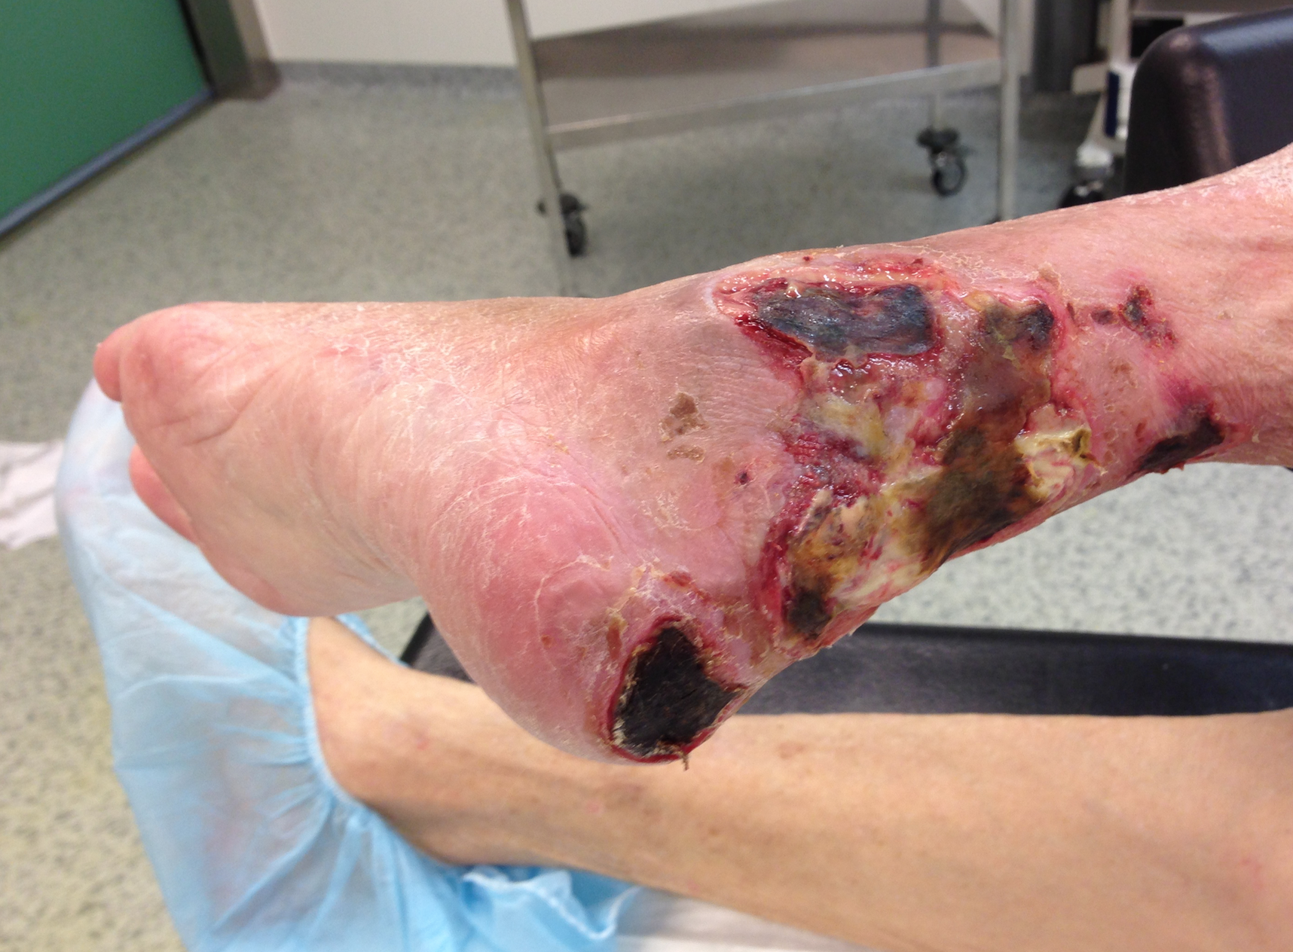
Complications générales inéluctables
Risque vital des accidents de décubitus grave, de survenue précoce
Escarres, d'évolution souvent désespérante
Accidents thrombo-emboliques
Accidents respiratoires : encombrements, foyers pulmonaires
Infections urinaires (Sondes)
Insuffisance cardiovasculaire
Insuffisance rénale
Décompensation d'affections chroniques
Sénilité
Parfois évoluant en véritable démence.

Slide 6
Cahier des charges de l’intervention idéale
Remise en charge rapide voire immédiate
Reprise de la marche
Peu invasive
Sans complications: 1 seule intervention
Rééducation facile
Parfois objectifs trop ambitieux
État pré – op
Intervention de « sauvetage » (lutte contre la douleur, nursing)

Slide 7
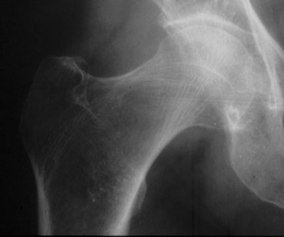
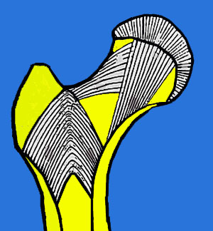
Hanche normale
Les travées osseuses font la solidité du col fémoral

Slide 8
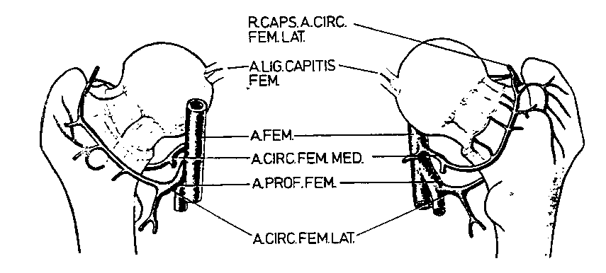
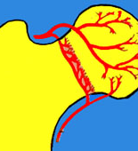
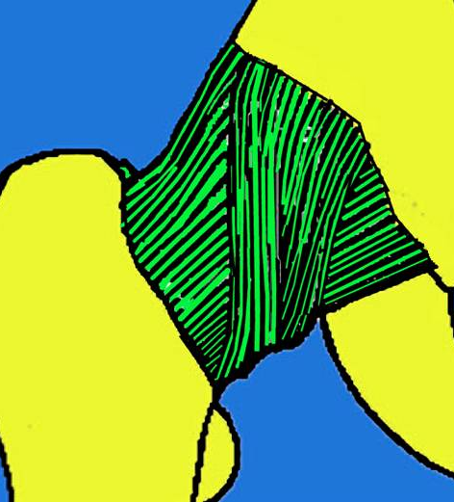
Vascularisation Capsule et ligaments

Slide 9
FRACTURES DU Col Fractures trochantériennes

Slide 10
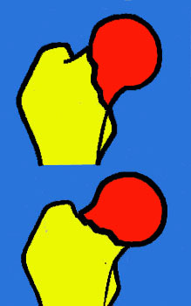
Fractures du col fémoral
Fracture du sujet âgé
Fracture oblique en bas (à bec céphalique): Instable
Fracture horizontale (à bec cervical) : plus stable

Slide 11
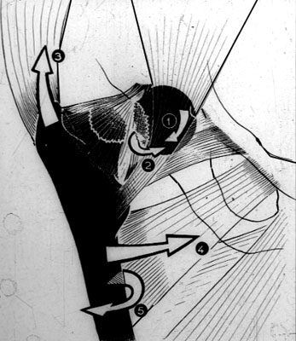
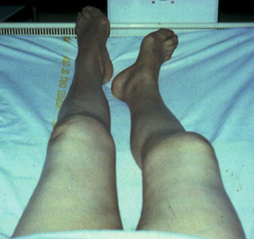
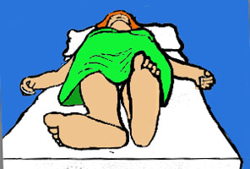
Déplacements
Raccourcissement
Adduction
Rotation externe

Slide 12
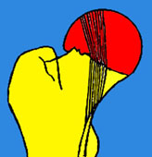
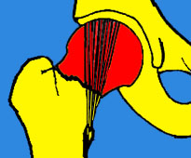
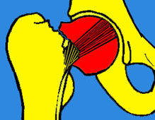
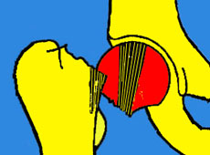
Garden I Garden II
Classification selon Garden
Garden III Garden IV

Slide 13
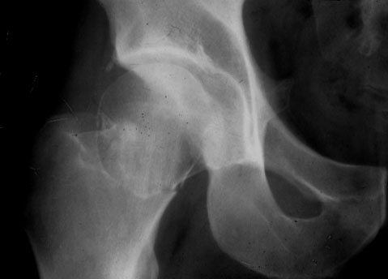
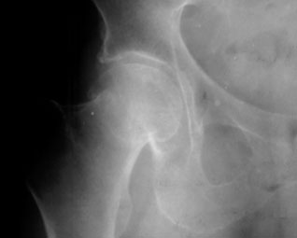
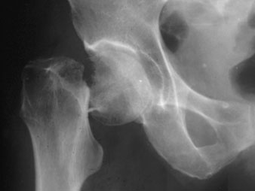
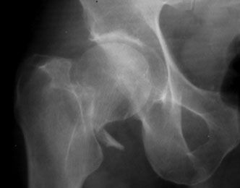
Garden I Garden II
GARDEN III GARDEN IV

Slide 14
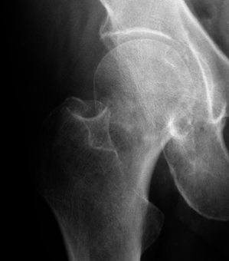
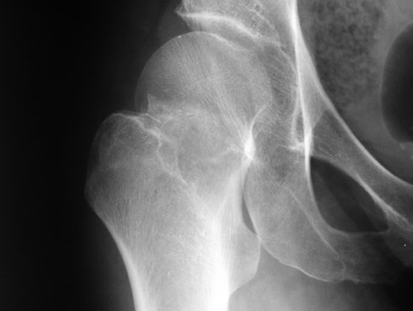
Le traitement orthopédique est possible dans le stade 1
fractures peu déplacées en coxa valga
A la condition qu’elles ne se déplacent pas
Pas d’appui, Radios de contrôle

Slide 15
Dans ce cas, consolidation en « caput valgum », la congruence est imparfaite, le fémur est médialisé.

Slide 16
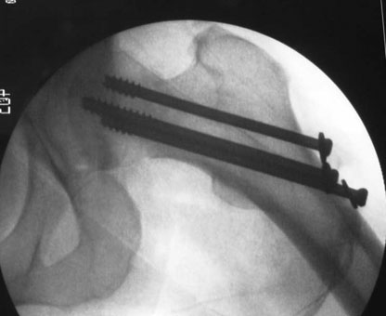
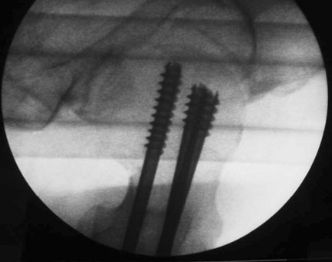
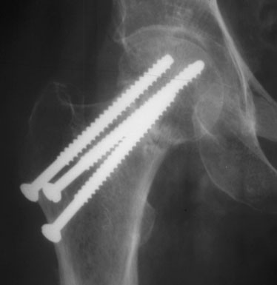
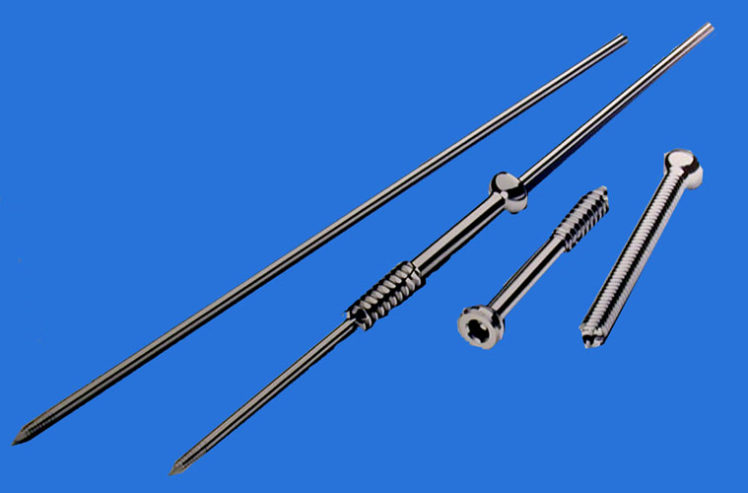
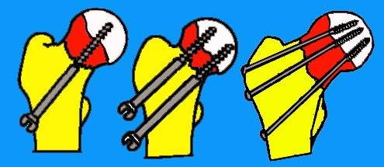
Fractures non déplacées: Garden 2
Attention ! Il faut les opérer
Elle peuvent se déplacer secondairement
(mise en charge)
Sujet en très bon état ou ne pouvant supporter une arthroplastie
Contrôle du vissage par radioscopie F et P
Triple vissage: bonne stabilité, peu invasif

Slide 17
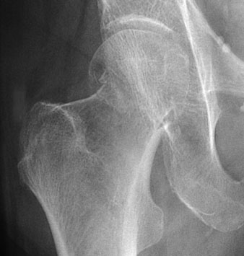
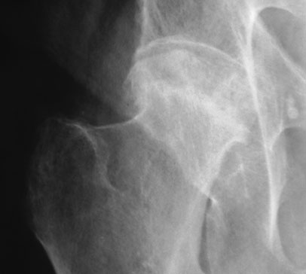
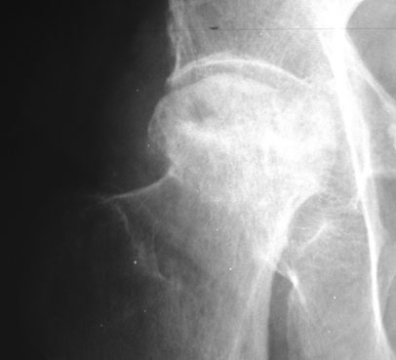
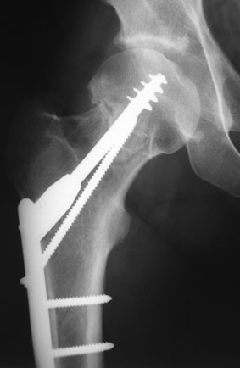
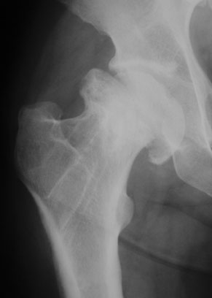
Le risque de nécrose existe après Tt orthopédique comme après Tt chirurgical
Tt ortho
Tt Chir

Slide 18
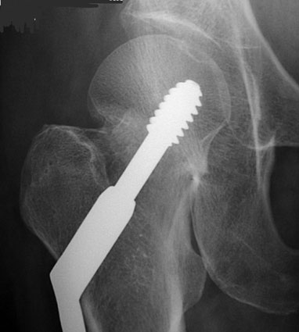
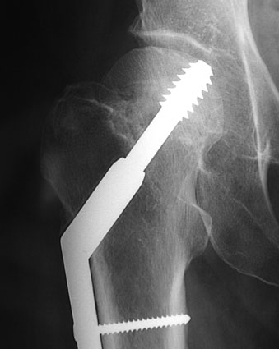
Exemple de déplacement de la tête malgré une vis-plaque

Slide 19
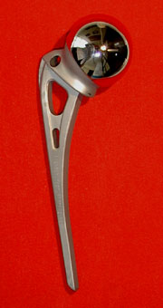
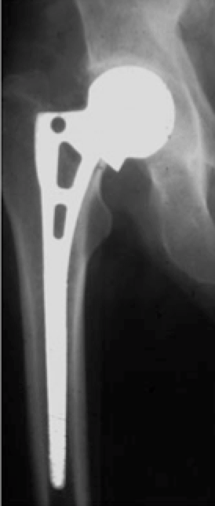
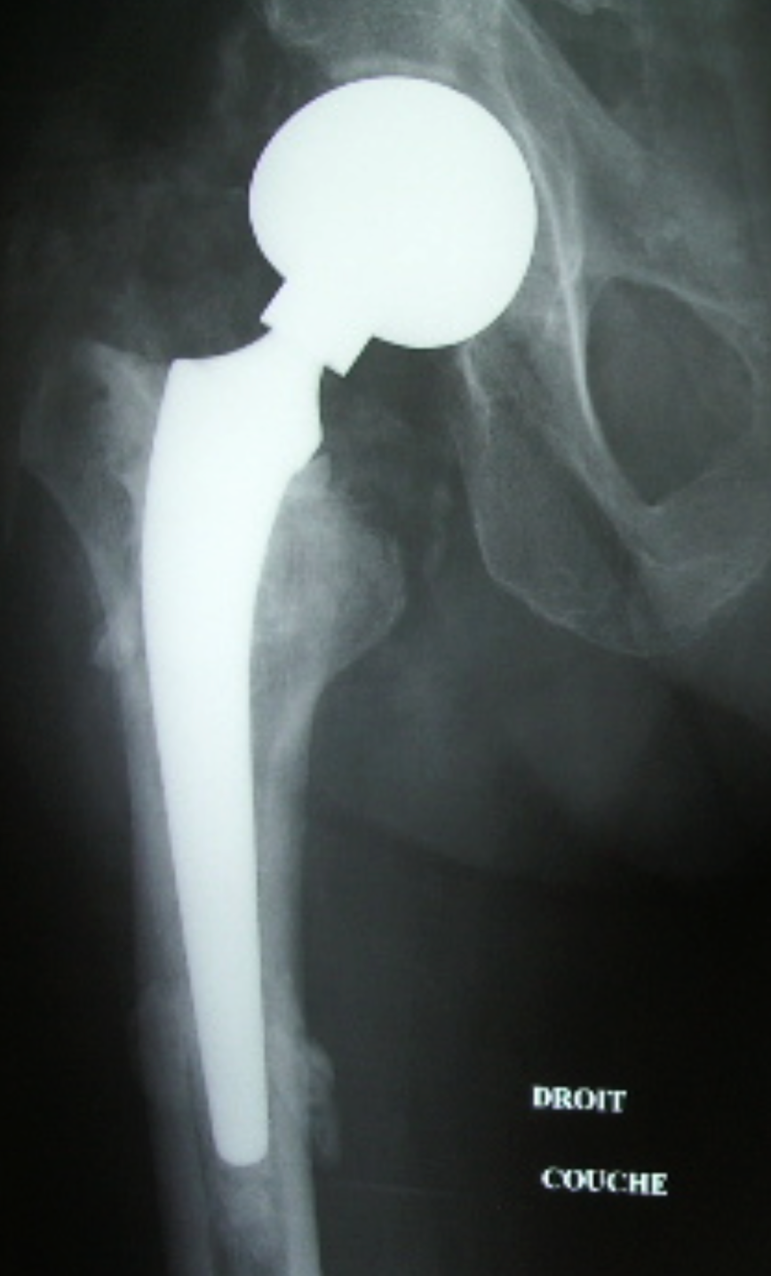
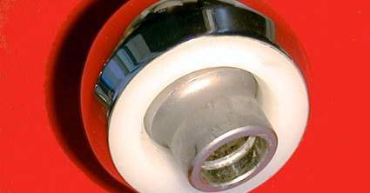
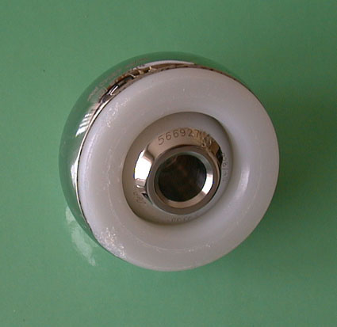
fractures du col chez les sujets âgés : Arthroplastie fémorale
Céphalique Mono bloc (Moore, Thompson)
Bipolaire « intermédiaire »
Moore Intermédiaire
Notes:
La bille a la taille de la tête fémorale enlevée et elle s’articule avec le cotyle
(risques d’usure du cartilage)

Slide 20
2 Complications précoces redoutables des prothèses chez le sujet agé
LUXATIONS: (8 – 14% Vanel 2003)
Musculature
Trouble psychiques
Parkinson
Prévention
Préférer une PTH avec cotyle à double mobilité
(1,2 % Sofcot 2009)
FRACTURES PÉRI – PROTHÉTIQUE
Ostéoporose
Troubles de l’équilibre
Plus fréquentes sur prothèses sans ciment
« Effet de coin »
Préférer les prothèses cimentées

Slide 21
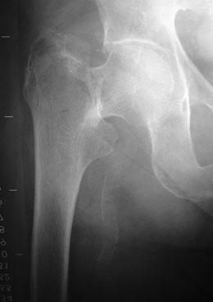
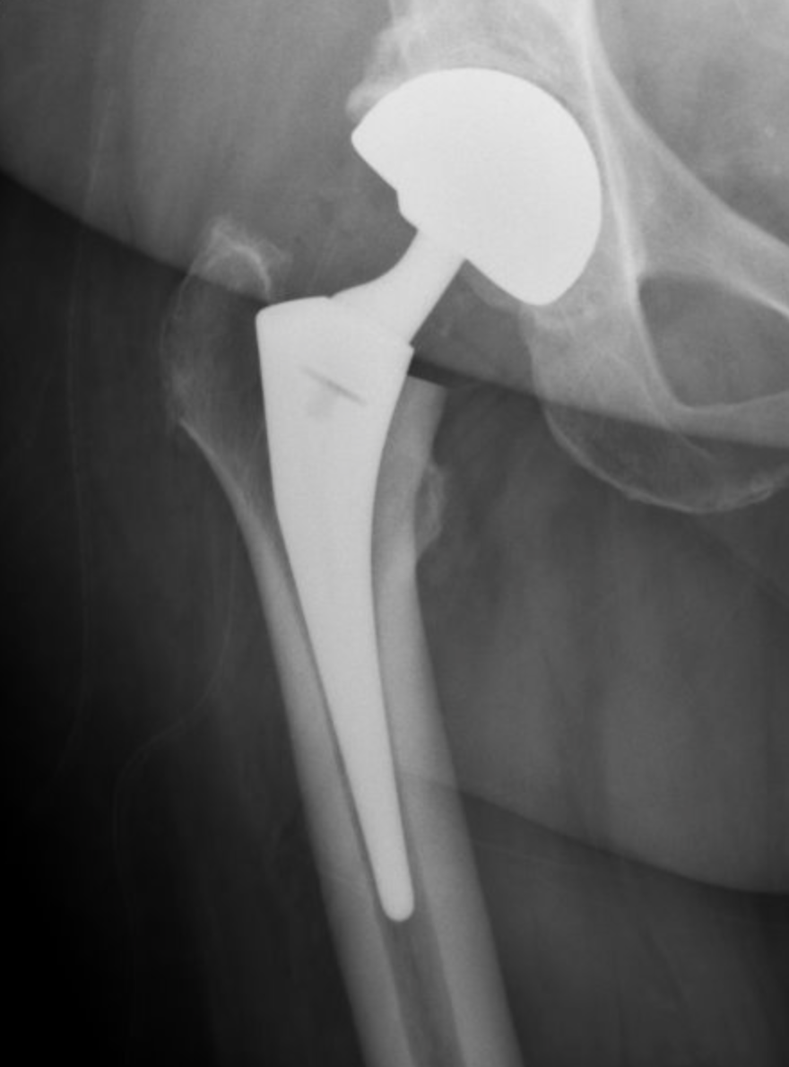
Prothèse totale
avec cupule à double mobilité « anti luxation »
Photos J. Chouteau

Slide 22
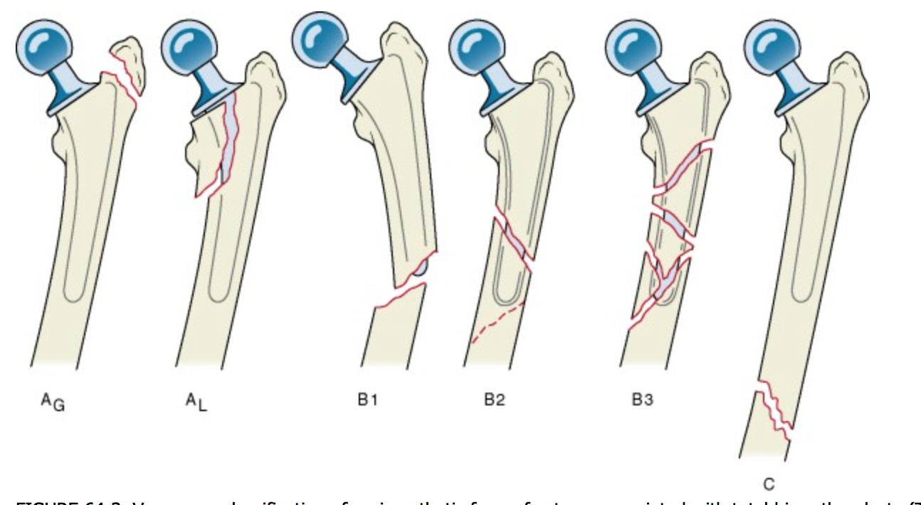
Fractures péri –prothétiques classification de vancouver

Slide 23
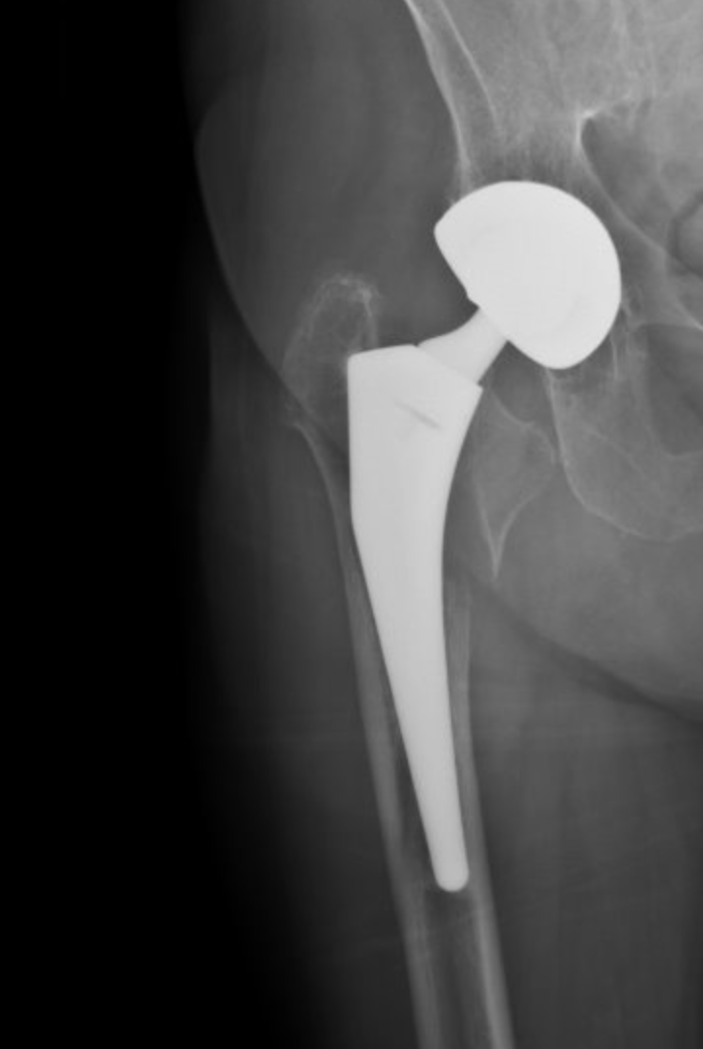
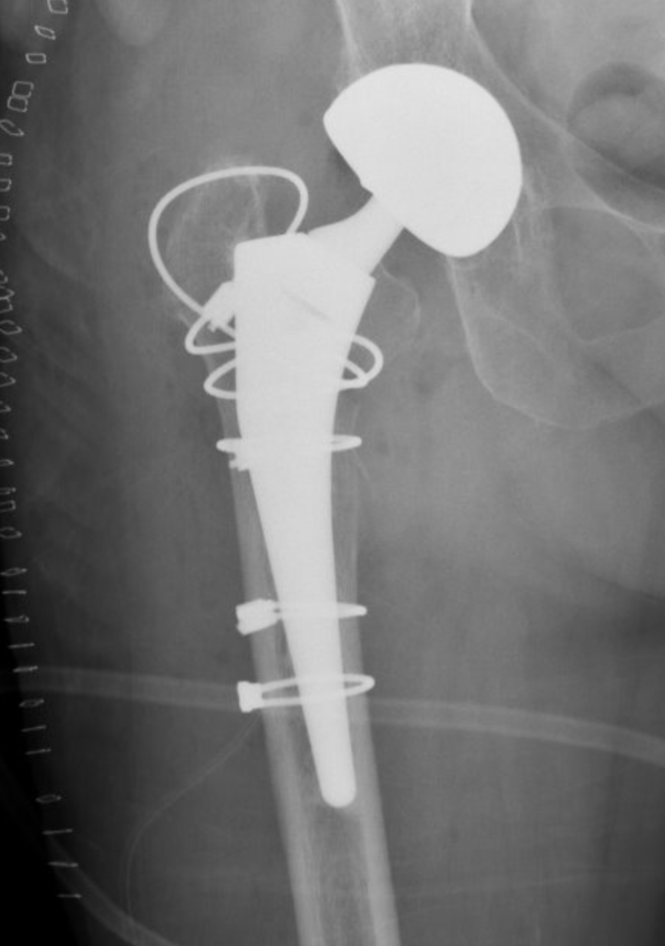
Vancouver A ^{L}

Slide 24
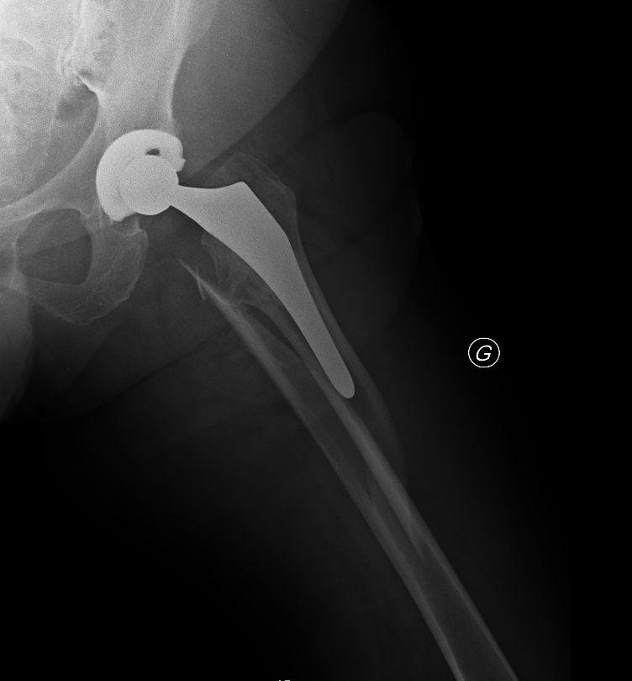

La fracture péri-prothétique est une complication fréquente chez le sujEt âgé
Fracture sous prothétique sans mobilisation de la tige
Ostéosynthèse par plaque et câbles
Vancouver C

Slide 25


La fracture péri-prothétique est une complication fréquente chez le sujET âgé

➔
Mise en place d’une tige longue verrouillée + câbles
Fracture avec enfoncement de la tige
Vancouver B3

Slide 26

FRACTURES Trochantériennes

Slide 27




Fractures cervico - trochantériennes
Fractures per-trochantériennes ( + ou -) complexes

Slide 28




Fractures per et sous-trochantériennes
Fractures trochantéro diaphysaires

Slide 29

Cahier des charges de l’ostéosynthèse
Solide
Permettant la mise en charge immédiate
Consolidation anatomique
Restauration fonction antérieure
Peu de complications
Mini invasive

Slide 30




Traitement des fractures trochantériennes
Ostéosynthèse à foyer ouvert
Plaque de Judet Plaque de Chiron Vis à compression Clou - plaque

Slide 31



Mise en place d’une plaque de Judet sur table orthopédique
Abord large
Chirurgie invasive++
Photos J. Chouteau

Slide 32


Fract trochantérienne Vis plaque DHS

Slide 33


Fract per et sous trochantérienne Vis-plaque DHS longue
Photos J. Chouteau

Slide 34



Complications des Ostéosynthèses « classiques »
Notes:
Débricolage: fixation diaphysaire (CP) epiphysaire (VP)

Slide 35



Clous de Ender
Traitement des fractures trochantériennes
Ostéosynthèse à foyer fermé
Clous élastiques introduits au dessus du condyle interne en éventail dans le col
Chirurgie mini invasive
Mais:
cal vicieux en rotation externe
Descente du clou et issue au niveau du genou, débricolages
« supra kondylären elastische Nagel für Femurfraktur » 1984

Slide 36



Traitement des fractures trochantériennes
Ostéosynthèse à foyer fermé
Clou Gamma

Slide 37



Installation sur table orthopédique
Technique du clou Gamma
Traction, réduction, contrôle radioscopique de face et de profil

Slide 38




Technique du clou Gamma
Abord sus trochantérien limité
Sous contrôle scopique Cathétérisme du canal médullaire par une tige guide
Alésage du canal

Slide 39






Introduction du clou et forage du col, blocage du clou et de la vis céphalique puis Verrouillage inférieur par une vis
Per cutané = mini invasif

Slide 40



Chirurgie mini invasive
Appui immédiat
Photos J. Chouteau

Slide 41



Clou gamma long
Photos J. Chouteau

Slide 42
Avantages - inconvénients
Clou gamma
Clou-plaque, vis - plaque
Chirurgie mini invasive
Bras de levier court
Appui immédiat souvent possible
Peu de complications infectieuses
Montage très stable
Technique rigoureuse radio –chirurgicale, Irradiation ++
Abord large , invasif
Lésions musculaires
Saignement
Bras de levier long
Appui différé 2 à 3 mois
Complications septiques 2,6% (AO)

Slide 43



Les complications existent aussi !
Technique rigoureuse
Appui immédiat ou différé en fonction du type de fracture
Mauvaises copies de l’implant

Slide 44


PTH de reconstruction : Une autre option
Cervico–Trochantérienne Post op 6 mois

Slide 45


PTH de reconstruction : Une autre option
Trochantero-diaphysaire sur coxarthrose 1 an

Slide 46
 | Frac col | Garden1 | Garden2 | Garden 3 | Garden4
Bon état |  | PTH ^{DM} | Vissage ou PTH ^{DM} | PTH ^{DM} | PTH ^{DM}
Fragile |  | Vissage PTI PTH ^{dm} | Vissage PTI PTH ^{dm} | PTI / PTH ^{dm} | PTI/ PTH ^{dm}
Grabataire |  | Vissage | Vissage | PTI | PTI
 | Frac Troch | Cerv T | Per et sous T | Troch diaph.
Bon état |  | Gamma ou PTH DM Rec | Gamma | Gamma ou Gamma long
Fragile |  | Gamma | Gamma | Gamma ou Gamma long
Grabataire |  | Gamma | Gamma | Gamma ou Gamma long

Slide 47
La Chirurgie… et après ?
Professionnels
Famille
Chirurgien: « ma radio post op est excellente »
Anesthésiste: « l’ anesthésie rachidienne est sans conséquences »
Kiné: « je le met au fauteuil tous les jours, mais il ne marche pas »
Infirmière: « Il se laisse aller , il ne mange plus, il est agité, il est délirant »
Administration Hospitalière: « faites le vite sortir il nous coûte cher ! »
Nous ne l’avons jamais vu ainsi
Il ne nous reconnait pas
Il marchait très bien « avant » (pas toujours vrai).
Remettez nous le sur pied Docteur !
Je ne peux pas m’en occuper je suis fatigué aussi
Je ne peux le prendre chez moi je travaille
Trouvez lui un placement (ce n’est pas mon problème…)

Slide 48

Fractures proximales du fémur
(SOFCOT 2003)
I - LA FRACTURE ET LA FONCTION
II- LE CONTEXTE ET LES COMPLICATIONS
525 Centres publics et privés
Inclus : 7019 patients
Analysables : 6820
63% > 80 ans

Slide 49
Capacités cognitives diminuées
65%
35%
24%
11%

Slide 50
55%
45%
Capacités de marche
réduites
3,5%
Marche
56%
44%
25%
3,5%
12%
3,5%
Cannes

Slide 51
France: étude ESCORT (Rosencher - 2003)
Morbidité Hosp. 24%
Mortalité péri opératoire: 4%
Mortalité à 30 jours: 5%
Mortalité à 1 an: 15%

Slide 52
FRACTURES INTERCURRENTES
 | Hospit | 15 à 45 j | 45 à 90j | 3 à 6m
Autres fractures | 10 | 109 | 32 | 52 | 203 (3%)
Dont col opposé | 1 | 14 | 18 | 35 | 68 (1%)

Slide 53




Fractures itératives du fémur
Sous ostéosynthèse : 0,5 à 0,75% Sous prothèse: 0,75 à 1,12%

Slide 54
Cadre de vie
68
18

Slide 55
Capacité de marche
19 36%
21
12
Pré: N= 6860
à 6 mois: N= 5321

Slide 56
Conclusions
Accident de « fin de vie »
Morbidité lourde 24 %
Mortalité importante 15 %
Progrès techniques : anesthésie , chirurgie
Prévention quasi – inexistante
Prise en charge post chirurgicale souvent déficiente
A 6 mois capacités de marche souvent réduites
(1/3: 2 cannes ou déambulateur)

Slide 57
Prévention?
Soins de suite ?
Canicule
Fractures du col
15 000 DC
10 000 DC
1 tous les 50 ans
… tous les ans

Slide 58

Merci pour votre attention
Rien ne vaut la quadrupédie…

